Slide 1


第八章 离散模型
8.1 层次分析模型
8.2 循环比赛的名次
8.3 社会经济系统的冲量过程
8.4 效益的合理分配

Slide 2
离散模型
离散模型：差分方程（第7章）、整数规划（第4章）、图论、对策论、网络流、… …
分析社会经济系统的有力工具
只用到代数、集合及少许图论的知识

Slide 3

8.1 层次分析模型
日常工作、生活中的决策问题
背景
涉及经济、社会、人文等方面的因素
作比较、判断、评价、决策时人的主观选择起相当大的作用，各因素的重要性难以量化
Saaty于20世纪70年代提出层次分析法AHP (Analytic Hierarchy Process)
AHP——一种定性与定量相结合的、系统化、层次化的分析方法

Slide 4
一. 层次分析法的基本步骤
例. 选择旅游地
如何在3个目的地中按照景色、费用、居住条件等因素选择.
目标层
O(选择旅游地)
C₁
景色
C₂
费用
C₃
居住
C₄
饮食
C₅
旅途
准则层
方案层
P₁
桂林
P₂
黄山
P₃
北戴河

Slide 5
“选择旅游地”思维过程的归纳
将决策问题分为3个层次：目标层O，准则层C，方案层P；每层有若干元素， 各层元素间的关系用相连的直线表示。
通过相互比较确定各准则对目标的权重，及各方案对每一准则的权重。（定性转化为定量）
将方案层对准则层的权重及准则层对目标层的权重进行综合，确定各方案对目标的权重。
层次分析法将定性分析与定量分析结合起来完成以上步骤，给出决策问题的定量结果。

Slide 6
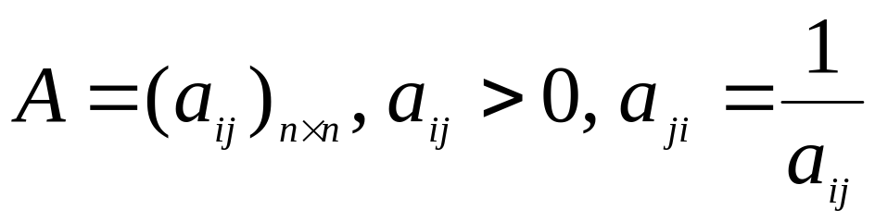
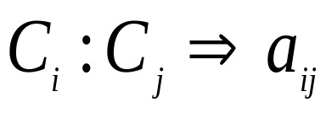
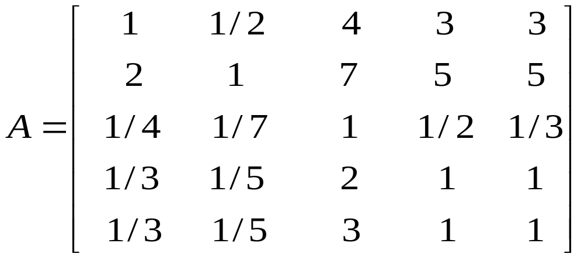
层次分析法的基本步骤
成对比较阵和权向量
元素之间两两对比，对比采用相对尺度
设要比较各准则C₁,C₂,… , C_{n}对目标O的重要性
选择旅游地
A~成对比较阵
A是正互反阵
要由A确定C₁,… , C_{n}对O的权向量

Slide 7
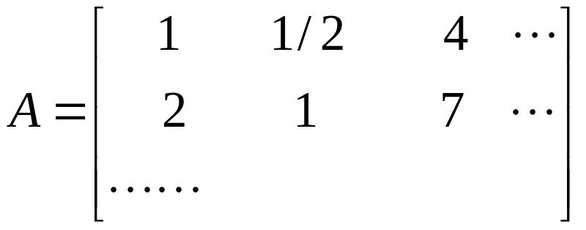

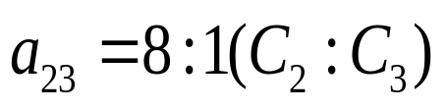
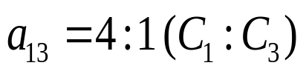
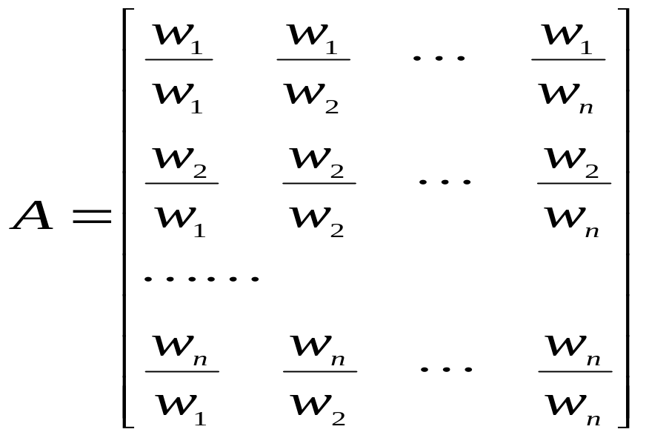

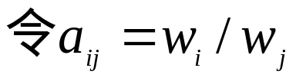
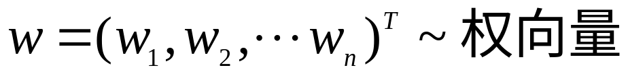
成对比较阵和权向量
成对比较的不一致情况
一致比较
不一致
允许不一致，但要确定不一致的允许范围
考察完全一致的情况

Slide 8
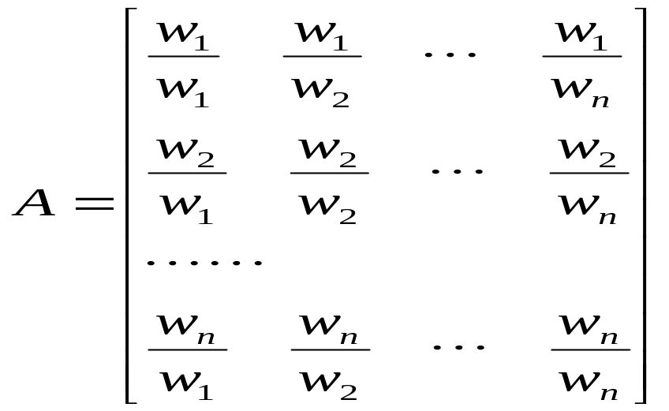
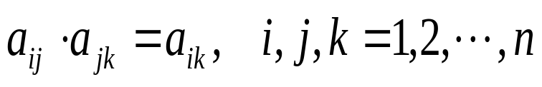
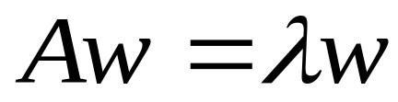
成对比较阵和权向量
成对比较完全一致的情况
满足
的正互反阵A称一致阵，如
A的秩为1，A的唯一非零特征根为n
一致阵性质
A的任一列向量是对应于n 的特征向量
A对应于n的归一化特征向量可作为权向量
对于不一致(但在允许范围内)的成对比较阵A，建议用对应于最大特征根λ的归一的特征向量作为权向量w ，即

Slide 9
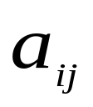
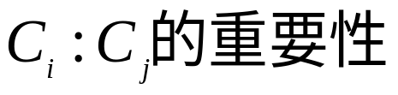
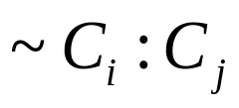
成对比较阵和权向量
Saaty等人提出1~9尺度——a_{ij} 取值1,2,… , 9及其互反数1,1/2, … , 1/9
比较尺度a_{ij}
便于定性到定量的转化(人的头脑通常有5个等级)
2 4 6 8
尺度 1 3 5 7 9
相同 稍强 强 明显强 绝对强
a_{ij} = 1,1/2,…,1/9
的重要性与上面相反
心理学家认为成对比较的因素不宜超过9个
用1~3,1~5,…1~17,…,1^{p}~9^{p} (p=2,3,4,5), d+0.1~d+0.9 (d=1,2,3,4)等27种比较尺度对若干实例构造成对比较阵，算出权向量，与实际对比发现， 1~9尺度较优。

Slide 10
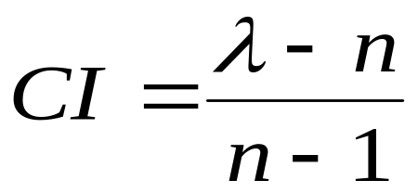
一致性检验
对A确定不一致的允许范围
已知：n 阶一致阵的唯一非零特征根为n
可证：n 阶正互反阵最大特征根λ ≥n, 且λ =n时为一致阵
定义一致性指标:
CI 越大，不一致越严重
为衡量CI 的大小，引入随机一致性指标 RI——随机模拟得到a_{ij} , 形成A，计算CI 即得RI。
Saaty的结果如下
n
1
2
3
4
5
6
7
8
9
10
11
RI
0
0
0.58
0.90
1.12
1.24
1.32
1.41
1.45
1.49
1.51
定义一致性比率 CR = CI/RI
当CR<0.1时，通过一致性检验

Slide 11
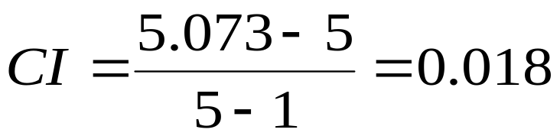
准则层对目标的成对比较阵
“选择旅游地”中准则层对目标的权向量及一致性检验
最大特征根λ=5.073
权向量(特征向量)w =(0.263,0.475,0.055,0.090,0.110)^{T}
一致性指标
随机一致性指标 RI=1.12 (查表)
通过一致性检验
一致性比率CR=0.018/1.12=0.016<0.1

Slide 12
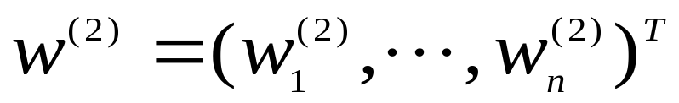
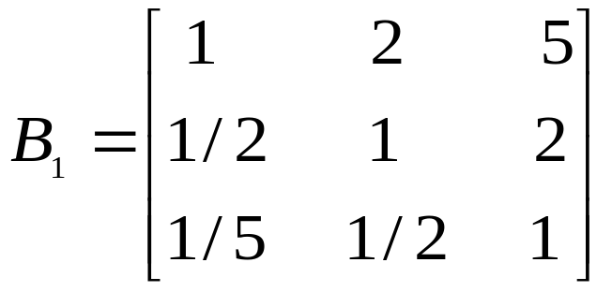
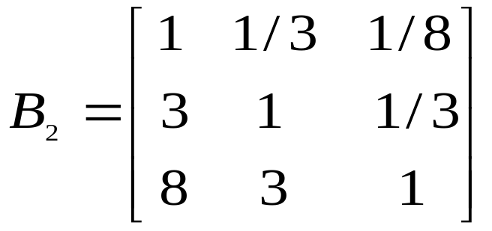
组合权向量
记第2层（准则）对第1层（目标）的权向量为
同样求第3层(方案)对第2层每一元素(准则)的权向量
方案层对C₁(景色)的成对比较阵
方案层对C₂(费用)的成对比较阵
…C_{n}
…B_{n}
最大特征根 λ₁ λ₂ … λ_{n}
权向量 w₁⁽³⁾ w₂⁽³⁾ … w_{n}⁽³⁾

Slide 13
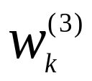
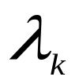

组合权向量
第3层对第2层的计算结果
k
1
2
3
4
5
w⁽²⁾ 0.2630.4750.0550.0900.110
0.595
0.082
0.429
0.633
0.166
0.277
0.236
0.429
0.193
0.166
0.129
0.682
0.142
0.175
0.668
3.005
3.002
3
3.009
3
0.003
0.001
0
0.005
0
RI=0.58 (n=3), CI_{k} 均可通过一致性检验
方案P₁对目标的组合权重为0.595×0.263+ …=0.300
方案层对目标的组合权向量为 (0.300, 0.246, 0.456)^{T}

Slide 14
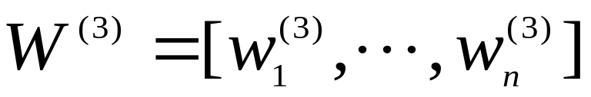
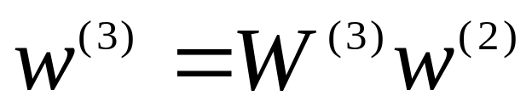
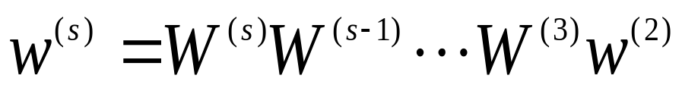
组合权向量
第1层O
第2层对第1层的权向量
第2层C₁,…C_{n}
第3层对第2层各元素的权向量
第3层P₁, …P_{m}
构造矩阵
则第3层对第1层的组合权向量
第s层对第1层的组合权向量
其中W^{(p)}是由第p层对第p-1层权向量组成的矩阵

Slide 15
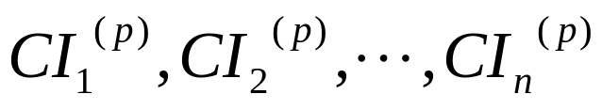
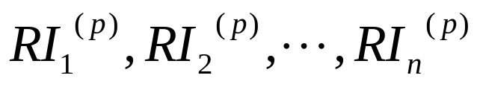
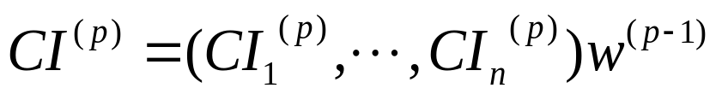
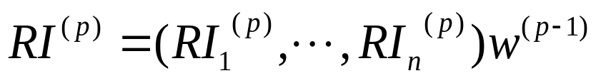
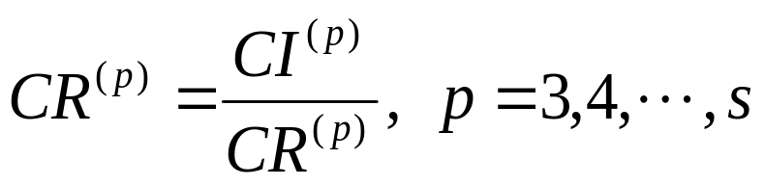

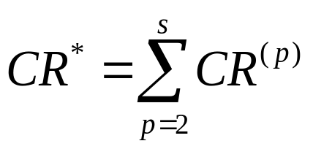
组合一致性检验
第p层的一致性指标与随机一致性指标
（n是第p-1层因素数目）
（n是第p-1层因素数目）
定义
第p层的组合一致性比率
第p层通过组合一致性检验的条件
适当小
最下层对第1层的组合一致性比率

Slide 16
层次分析法的基本步骤
1）建立层次分析结构模型
深入分析实际问题，将有关因素自上而下分层（目标—准则或指标—方案或对象），上层受下层影响，而层内各因素基本上相对独立。
2）构造成对比较阵
用成对比较法和1~9尺度，构造各层对上一层每一因素的成对比较阵。
3）计算权向量并作一致性检验
对每一成对比较阵计算最大特征根和特征向量，作一致性检验，若通过，则特征向量为权向量。
4）计算组合权向量（做组合一致性检验*）
组合权向量可作为决策的定量依据。

Slide 17
二. 层次分析法的广泛应用
应用领域：经济计划和管理，能源政策和分配，人才选拔和评价，生产决策，交通运输，科研选题，产业结构，教育，医疗，环境，军事等。
处理问题类型：决策、评价、分析、预测等。
建立层次分析结构模型是关键一步，要有主要决策层参与。
构造成对比较阵是数量依据，应由经验丰富、判断力强的专家给出。

Slide 18
国家综合实力
例1 国家实力分析
国民
收入
军事
力量
科技
水平
社会
稳定
对外
贸易
美、俄、中、英、法、日、德等大国
例2 工作选择
工作选择
收入
发展
声誉
贡献
关系
位置
供选择的岗位

Slide 19
过河的效益
A
例3 横渡江河、海峡方案的抉择
经济效益
B₁
社会效益
B₂
环境效益
B₃
节省时间C₁
收入C₂
岸间商业C₃
当地商业C₄
建筑就业C₅
安全可靠C₆
交往沟通C₇
自豪感C₈
舒适C₉
进出方便C₁₀
美化C₁₁
桥梁
D₁
隧道
D₂
渡船
D₃
（1）过河效益层次结构

Slide 20
过河的代价
A
例3 横渡江河、海峡方案的抉择
经济代价
B₁
社会代价
B₂
环境代价
B₃
投入资金C₁
操作维护C₂
冲击渡船业C₃
冲击生活方式C₄
交通拥挤C₅
居民搬迁C₆
汽车排放物C₇
对水的污染C₈
对生态的破坏C₉
桥梁
D₁
隧道
D₂
渡船
D₂
（2）过河代价层次结构

Slide 21
例4 科技成果的综合评价
科技成果评价
效益C₁
水平C₂
规模C₃
直接
经济
效益
C₁₁
间接
经济
效益
C₁₂
社会
效益
C₁₃
学识
水平
C₂₁
学术
创新
C₂₂
技术
水平
C₂₃
技术
创新
C₂₄
待评价的科技成果

Slide 22
三. 层次分析法的若干问题
正互反阵的最大特征根是否为正数？特征向量是否为正向量？一致性指标能否反映正互反阵接近一致阵的程度？
怎样简化计算正互反阵的最大特征根和特征向量？
为什么用特征向量作为权向量？
当层次结构不完全或成对比较阵有空缺时怎样用层次分析法？

Slide 23
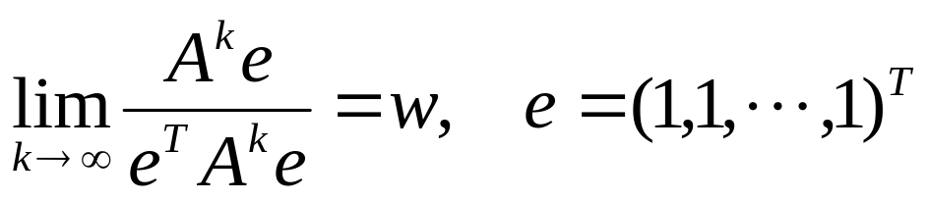
1. 正互反阵的最大特征根和特征向量的性质
定理1 正矩阵A 的最大特征根λ是正单根，对应正特征向量w，且
正互反阵的最大特征根是正数，特征向量是正向量。
定理2 n阶正互反阵A的最大特征根λ ≥ n , λ= n是A为一致阵的充要条件。
一致性指标 定义合理

Slide 24
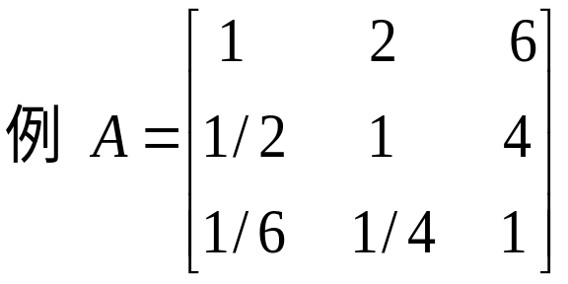
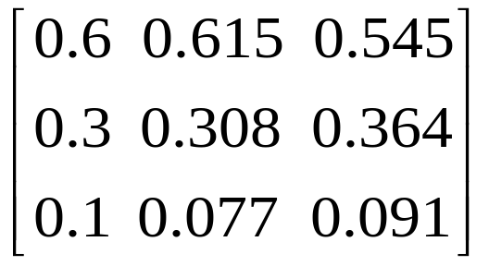
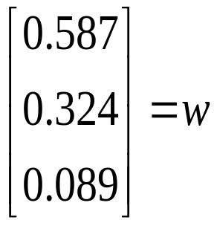
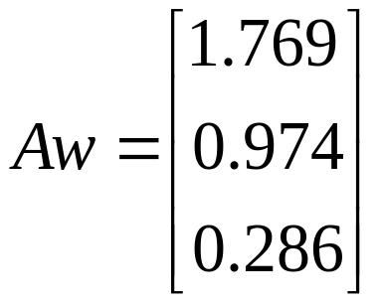
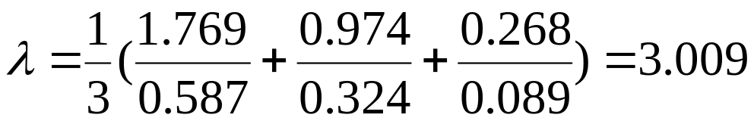
2. 正互反阵最大特征根和特征向量的简化计算
精确计算的复杂和不必要
简化计算的思路——一致阵的任一列向量都是特征向量，一致性尚好的正互反阵的列向量都应近似特征向量，可取其某种意义下的平均。
和法——取列向量的算术平均
列向量归一化
算术平均
精确结果:w=(0.588,0.322,0.090)^{T}, λ=3.010

Slide 25
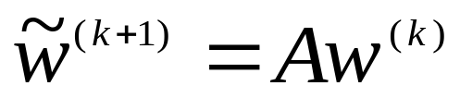
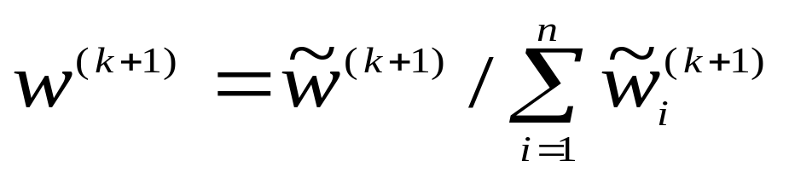
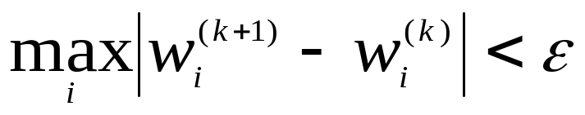
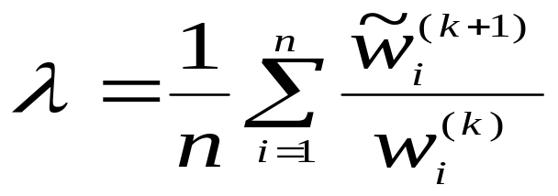
根法——取列向量的几何平均
简化计算
幂法——迭代算法
1) 任取初始向量w⁽⁰⁾, k:=0，设置精度ε
2) 计算
3) 归一化
4) 若 ，停止；否则，k:=k+1, 转2
5) 计算

Slide 26
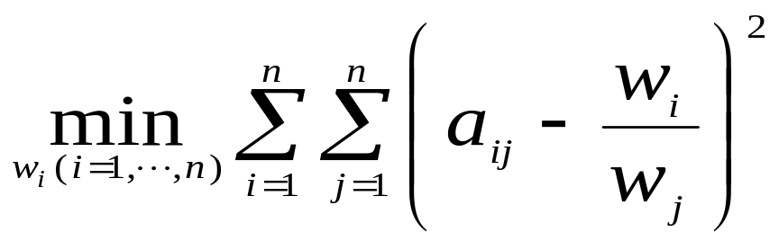
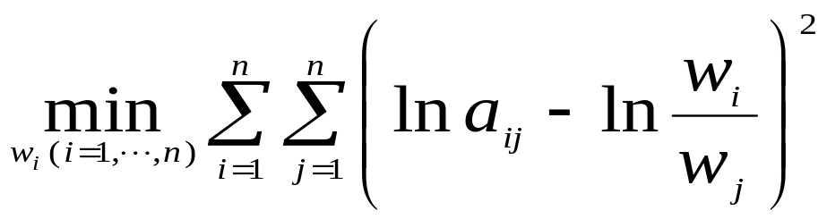
3. 成对比较矩阵的特征向量作为权向量
问题
一致阵A, 权向量w=(w₁,…w_{n})^{T}, a_{ij}=w_{i}/w_{j}
A不一致, 应选权向量w使w_{i}/w_{j}与 a_{ij}相差尽量小（对所有i,j)。
用拟合方法确定w
非线性
最小二乘
线性化——
对数最小二乘
结果与根法相同

Slide 27
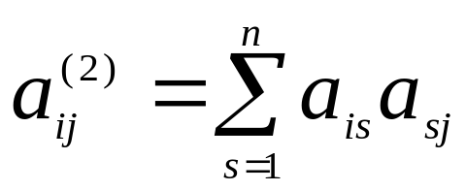
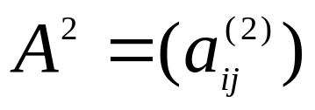
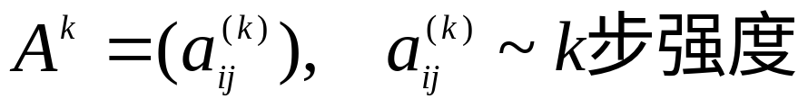
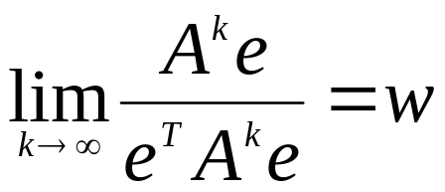
多步累积效应
不同准则确定的权向量不同，特征向量有何优点。
成对比较
C_{i}:C_{j} (直接比较）
a_{ij} ~ 1步强度
a_{ij}⁽²⁾ ~ 2步强度
a_{is}a_{sj}~ C_{i}通过C_{s} 与C_{j}的比较
更能反映C_{i}对C_{j} 的强度
体现多步累积效应
当k足够大, A^{k}第i行元素反映C_{i}的权重
求A^{k}的行和
定理1
特征向量体现多步累积效应

Slide 28
4.不完全层次结构中组合权向量的计算
完全层次结构：上层每一元素与下层所有元素相关联
不完全层次结构
例: 评价教师贡献的层次结构
设第2层对第1层权向量w⁽²⁾=(w₁⁽²⁾,w₂⁽²⁾)^{T}已定
贡献O
第3层对第2层权向量w₁⁽³⁾=(w₁₁⁽³⁾,w₁₂⁽³⁾,w₁₃⁽³⁾,0)^{T}
w₂⁽³⁾=(0,0,w₂₃⁽³⁾,w₂₄⁽³)^{T}已得
教学C₁
科研C₂
P₁
P₂
P₃
P₄
P₁,P₂只作教学, P₄只作科研, P₃兼作教学、科研。
讨论由w⁽²⁾,W⁽³⁾=(w₁⁽³⁾, w₂⁽³⁾)计算第3层对第1层权向量w^{(3）}的方法
C₁,C₂支配元素的数目不等

Slide 29
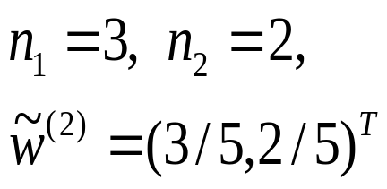
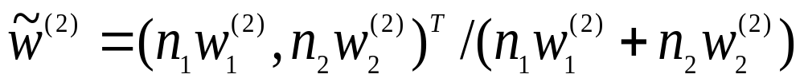

考察特例
若C₁,C₂重要性相同, w⁽²⁾=(1/2,1/2^{)T,}
P₁~P₄能力相同, w₁⁽³⁾=(1/3,1/3,1/3,0)^{T},w₂⁽³⁾=(0,0,1/2,1/2)^{T}
公正的评价应为： P₁:P₂:P₃:P₄=1:1:2:1
不考虑支配元素数目不等的影响
仍用 计算
w⁽³⁾=(1/6,1/6,5/12,1/4)^{T}
支配元素越多权重越大
教学、科研任务由上级安排
用支配元素数目n₁,n₂对w⁽²⁾加权修正
再用 计算
w⁽³⁾=(1/5,1/5,2/5,1/5)^{T}
支配元素越多权重越小
教学、科研靠个人积极性

Slide 30
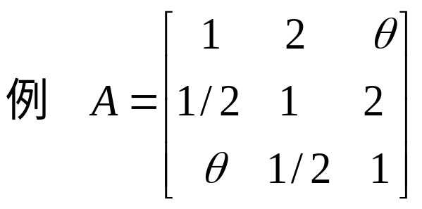





5. 残缺成对比较阵的处理
辅助矩阵
θ为残缺元素
m_{i}~A第i 行中θ的个数

Slide 31
6. 更复杂的层次结构
递阶层次结构：层内各元素独立，无相互影响和支配；层间自上而下、逐层传递，无反馈和循环。
更复杂的层次结构：层内各元素间存在相互影响或支配；层间存在反馈或循环。
例
汽车行驶性能
刹车
转向
运行
加速性能
制动
方向盘
底盘
发动机
车轮
减震装置
汽车1
汽车2
……
汽车n

Slide 32
层次分析法的优点
系统性——将对象视作系统，按照分解、比较、判断、综合的思维方式进行决策——系统分析（与机理分析、测试分析并列）；
实用性——定性与定量相结合，能处理传统的优化方法不能解决的问题；
简洁性——计算简便，结果明确，便于决策者直接了解和掌握。
层次分析法的局限
囿旧——只能从原方案中选优，不能产生新方案；
粗略——定性化为定量，结果粗糙；
主观——主观因素作用大，结果可能难以服人。

Slide 33
8.2 循环比赛的名次
6支球队比赛结果
n支球队循环赛，每场比赛只计胜负，没有平局。
1
2
根据比赛结果排出各队名次
6
3
方法1：寻找按箭头方向通过全部顶点的路径。
5
4
312456
146325
……
无法排名
方法2：计算得分：1队胜4场，2, 3队各胜3场，4, 5队各胜2场， 6队胜1场。
2, 3队， 4, 5队无法排名
3→2，4 →5
排名 132456 合理吗

Slide 34

循环比赛的结果——竞赛图
每对顶点间都有边相连的有向图
2
2
3个顶点的竞赛图
1
3
1
3
(1)
(2)
名次
{1，2，3}
{(1,2,3)}并列
4个顶点的竞赛图
1
1
1
1
2
2
2
2
4
3
4
3
4
3
4
3
(1)
(2)
(3)
(4)
名次
{1, 2, 3, 4}
{2,(1,3,4)}
{(1,3,4), 2}
{(1,2),(3,4)}
{1, 2, 3, 4}?

Slide 35
1
1
1
1
2
2
2
2
4
3
4
3
4
3
4
3
(1)
(2)
(3)
(4)
具有唯一的完全路径，如(1)；
竞赛图的3种形式
双向连通图——任一对顶点存在两条有向路径相互连通，如(4)；
其他，如(2)， (3) 。
必存在完全路径；
竞赛图的性质
若存在唯一的完全路径，则由它确定的顶点顺序与按得分排列的顺序一致，如(1) 。

Slide 36







双向连通竞赛图G=(V,E)的名次排序
1
邻接矩阵
2
4
3
(4)
得分向量

Slide 37



双向连通竞赛图的名次排序
对于n(>3)个顶点的双向连通竞赛图，存在正整数r，使邻接矩阵A 满足A^{r} >0，A称素阵
素阵A的最大特征根为正单根λ，对应正特征向量s，且
用s排名
1
2
4
3
(4)
排名为{1，2，4，3}
{1, 2, 3, 4}?

Slide 38


6支球队比赛结果
1
2
6
3
5
4
排名次序为{1，3， 2，5，4，6}

Slide 39
8.3 社会经济系统的冲量过程
例 能源利用系统的预测
v₂
v₄
-
-
-
+
v₁—能源利用量； v₂—能源价格；
v₃—能源生产率； v₄—环境质量；
v₅—工业产值； v₆—就业机会；
v₇—人口总数。
-
v₃
v₇
+
v₁
+
+
+
+
v₅
+
v₆
系统的元素——图的顶点
元素间的影响——带方向的弧
带符号的有向图
影响的正反面——弧旁的+、– 号
影响——直接影响
符号——客观规律；方针政策

Slide 40


带符号有向图G₁=(V,E)的邻接矩阵A
V~顶点集 E~弧集
v₂
v₄
-
-
-
+
-
v₃
v₇
+
v₁
+
+
+
+
v₅
+
v₆
带符号的有向图G₁
+
v_{i}
-
v_{j}
某时段v_{i} 增加导致下时段v_{j} 增加减少
定性模型

Slide 41



加权有向图G₂及其邻接矩阵W
v₂
v₄
-0.7
-2
-2
0.3
-0.5
某时段v_{i} 增加1单位导致下时段v_{j} 增加w_{ij}单位
v₃
v₇
v₁
0.8
1.5
1.2
1
1
v₅
v₆
1.5
加权有向图G₂
定量模型

Slide 42




冲量过程（Pulse Process)
研究由某元素v_{i}变化引起的系统的演变过程
v_{i}(t) ~ v_{i}在时段t 的值； p_{i}(t) ~ v_{i}在时段t 的改变量(冲量)
冲量过程模型
或

Slide 43


















能源利用系统的预测
简单冲量过程——初始冲量p(0)中
某个分量为1，其余为0的冲量过程
设
若开始时能源利用量有突然增加，预测系统的演变
能源利用系统的 p(t)和v(t)
0
1
0
0
0
0
0
0
1
0
0
0
0
0
0
0
0
-1
1
-1
0
0
0
-1
1
0
1
1
-1
0
0
0
2
1
-1
0
0
1
0
-1
2
-2
1
-1
1
0
-1
3
1
-1
1
-1
0
1
0
3
-3
2
-2
1
1
-1

Slide 44


简单冲量过程S的稳定性
任意时段S的各元素的值和冲量是否为有限(稳定)
S不稳定时如何改变可以控制的关系使之变为稳定
S冲量稳定~对任意 i,t, | p_{i}(t) |有界
值稳定
冲量稳定
S值稳定~对任意 i,t, | v_{i}(t) |有界
S的稳定性取决于W的特征根
记W的非零特征根为λ

Slide 45



简单冲量过程S的稳定性
S冲量稳定 ⇒ |λ | ≤ 1
S冲量稳定 ⇔ |λ | ≤ 1且均为单根
S值稳定 ⇔ S冲量稳定且λ不等于1
对于能源利用系统的邻接矩阵A
特征多项式
能源利用系统存在冲量不稳定的简单冲量过程

Slide 46



简单冲量过程的稳定性
v₂
v₄
-
改进的玫瑰形图S* ~带符号的有向图双向连通，且存在一个位于所有回路上的中心顶点。
-
-
+
-
v₃
v₁
v₇
+
+
+
+
+
回路长度~ 构成回路的边数
v₅
v₆
+
回路符号~ 构成回路的各有向边符号+1或-1之乘积
a_{k}~长度为k的回路符号和
r~使a_{k}不等于0的最大整数
S*冲量稳定 ⇒
若S*冲量稳定，则S*值稳定 ⇔

Slide 47




简单冲量过程S*的稳定性
v₂
v₄
-
-
-
+
a₁=0, a₂= (-1)_{v1v2}× (-1)_{v2v1} =1
-
+
v₃
v₁
v₇
a₃=(+1)_{v1v3v5v1}+(-1)_{v1v4v7v1}
+(+1)_{v1v3v2v1}=1, a₄=0, a₅=1, r=5
+
+
+
+
+
v₅
+
v₆
S*冲量稳定 ⇒
S*冲量不稳定
v₁~利用量, v₂~价格
(-1)_{v1v2}→(+1)_{v1v2}(由鼓励利用变为限制利用)⇒ a₂ =-1
A的特征多项式
S*冲量稳定
S*冲量稳定 ⇔ |λ | ≤ 1且均为单根

Slide 48



S*冲量稳定 ⇒
若S*冲量稳定，则S*值稳定 ⇔
v₂
v₄
-
-
-
+
S*值不稳定
+
v₃
-
v₁
v₇
+
+
S*值稳定
+
+
+
(+1)_{v3v5} →(-1)_{v3v5}
v₅
+
v₆
v₃—能源生产率 v₅—工业产值
(-1)_{v3v5} 违反客观规律
能源利用系统的值不应稳定？

Slide 49




8.4 效益的合理分配
例
甲乙丙三人合作经商，若甲乙合作获利7元，
甲丙合作获利5元，乙丙合作获利4元，
三人合作获利11元。又知每人单干获利1元。
问三人合作时如何分配获利？
记甲乙丙三人分配为
解不唯一
(5，3，3)
(4，4，3)
(5，4，2)
……

Slide 50






(1) Shapley合作对策
v(s)~ 子集s的获利
[ I,v] ~n人合作对策，v~特征函数
~n人从v(I)得到的分配，满足

Slide 51





Shapley合作对策
公理化方法
Shapley值
⏐s⏐~子集 s中的元素数目， S_{i} ~包含i的所有子集
~ i 对合作s 的“贡献”
~由⏐s⏐决定的“贡献”的权重

Slide 52









三人(I={1,2,3})经商中甲的分配x₁的计算
1 1 2 1 3 I
1 7 5 11
0 1 1 4
1 6 4 7
1 2 2 3
1/3 1/6 1/6 1/3
1/3 1 2/3 7/3
x₁=13/3
类似可得 x₂=23/6, x₃=17/6

Slide 53
合作对策的应用
例1 污水处理费用的合理分担
三城镇地理位置示意图
20km
38km
1
Q₁=5
Q₂=3
Q₃=5
3
2
河流
污水处理，排入河流
Q~污水量，L~管道长度
建厂费用P₁=73Q^{0.712}
管道费用P₂=0.66Q^{0.51}L
三城镇可单独建处理厂，或联合建厂(用管道将污水由上游城镇送往下游城镇)

Slide 54




污水处理的5 种方案
1）单独建厂
总投资
2）1, 2合作
总投资
3）2, 3合作
总投资
4）1, 3合作
合作不会实现

Slide 55



5）三城合作总投资
D₅最小, 应联合建厂
D₅如何分担？
建厂费：d₁=73×(5+3+5)^{0.712}=453
1→2管道费：d₂=0.66 ×5^{0.51} ×20=30
2→3管道费：d₃=0.66 ×(5+3)^{0.51} ×38=73
D₅
城3建议：d₁ 按 5:3:5分担, d₂,d₃由城1,2担负
城2建议：d₃由城1,2按 5:3分担, d₂由城1担负
城1计算：城3分担d₁×5/13=174<C(3),
城2分担d₁×3/13+d₃ ×3/8 =132<C(2),
城1分担d₁×5/13+d₃ ×5/8+ d₂ =250>C(1)
不同意

Slide 56



Shapley合作对策
特征函数v(s)~联合(集s)建厂比单独建厂节约的投资
~三城从节约投资v(I)中得到的分配

Slide 57

计算城1从节约投资中得到的分配x₁
1 1 2 1 3 I
0 40 0 64
0 0 0 25
0 40 0 39
1 2 2 3
1/3 1/6 1/6 1/3
0 6.7 0 13
x₁ =19.7,
x₂ =32.1, x₃=12.2
x₂最大，如何解释？
三城在总投资556中的分担
城1 C(1)-x₁=210.4, 城2 C(2)-x₂=127.8, 城3 C(3)-x₃=217.8

Slide 58


例2 派别在团体中的权重
90人的团体由3个派别组成，人数分别为40, 30, 20人。团体表决时需过半数的赞成票方可通过。
若每个派别的成员同时投赞成票或反对票，用Shapley合作对策计算各派别在团体中的权重。
团体 I={1,2,3}，依次代表3个派别
⎧
1
,
s
的成员超过
45
定义特征函数
v
(
s
)
=
⎨
⎩
0
，
否则
虽然3派人数相差很大

Slide 59


Shapley合作对策小结
优点：公正、合理，有公理化基础。
缺点：需要知道所有合作的获利，即要定义I={1,2,…n}的所有子集(共2^{n}-1个)的特征函数，实际上常做不到。
如n个单位治理污染, 通常知道第i方单独治理的投资y_{i} 和n方共同治理的投资Y, 及第i方不参加时其余n-1方的投资z_{i} (i=1,2, …n). 确定共同治理时各方分担的费用。
若定义特征函数为合作的获利(节约的投资)，则有
其它v(s)均不知道, 无法用Shapley合作对策求解

Slide 60



求解合作对策的其他方法
设只知道
无 i 参加时n-1方合作的获利
全体合作的获利
例. 甲乙丙三人合作经商，若甲乙合作获利7元，
甲丙合作获利5元，乙丙合作获利4元，三人
合作获利11元。问三人合作时如何分配获利？

Slide 61









(2) 协商解
以n-1方合作的获利为下限
1
模型
1
求解
~ x_{i} 的下限
将剩余获利 平均分配

Slide 62





(3) Nash解
为现状点（谈判时的威慑点）
在此基础上“均匀地”分配全体合作的获利B
模型
平均分配获利B
(3)Nash解 ⇒ (2)协商解

Slide 63







(4) 最小距离解
模型
若令
第i 方的边际效益
(4)最小距离解
⇒ (2)协商解

Slide 64






(5) 满意解
d_{i}~现状点(最低点)
e_{i}~理想点(最高点)
模型
5）基于满意度的解⇒ 2）协商解

Slide 65





(6) Raiffi 解
与协商解x=(5,4,2)比较

Slide 66








求解合作对策的6种方法（可分为三类）
A类
Shapley合作对策
B类
协商解
Nash解
最小距离解
满意解
d_{i}~现状, e_{i}~理想
B类4种方法相同

Slide 67





Raiffi解
C类
例：有一资方(甲)和二劳方(乙,丙), 仅当资方与至少一劳方合作时才获利10元，应如何分配该获利？

Slide 68
求解合作对策的三类方法小结
A类：公正合理；需要信息多，计算复杂。
B类：计算简单，便于理解，可用于各方实力相差不大的情况；一般来说它偏袒强者。
C类： 考虑了分配的上下限，又吸取了Shapley的思想，在一定程度上保护弱者。

